Slide 1
IZDELOVANJE PREPROSTIH VOŠČILNIC
Na naslednjih straneh so prikazani postopki za izdelavo preprostih božično-novoletnih voščilnic.
Pa ne pozabi na bleščice ali kakšne druge svetleče okraske – zdaj je pravi čas v letu, da jih uporabiš. ☺
Veselo ustvarjanje!

Slide 2
POTREBUJEŠ:
lepilo
škarje
barvni papir (ali blago)
voščilnico (iz tršega papirja ali risalnega lista)
bleščice/gumbe/perlice
POSTOPEK:
Iz barvnega papirja izreži trikotnik za jelko.
Iz barvnega papirja izreži pravokotnik, malo manjši od voščilnice, za ozadje.
Na voščilnico najprej prilepi pravokotnik, nanj pa še trikotnik.
Jelko okrasi z bleščicami, gumbi, perlicami …

Slide 3
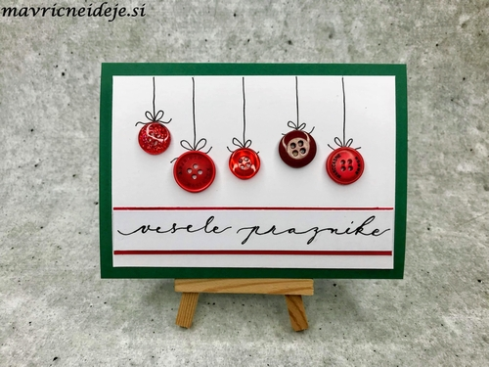
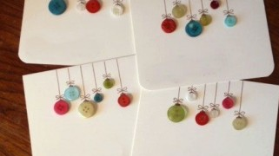
POTREBUJEŠ:
lepilo
škarje
voščilnico (iz tršega papirja ali risalnega lista)
gumbe
flomaster
POSTOPEK:
Na sredino voščilnico prilepi nekaj gumbov.
Od zgornjega roba voščilnice do gumba s flomastrom nariši ravno črto in pentljo, da izgleda kot okrasek.
Lahko dodaš še kakšen napis ali druge okraske.

Slide 4
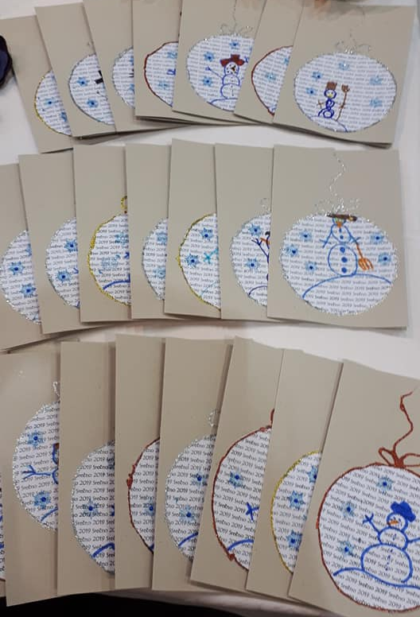
POTREBUJEŠ:
lepilo
škarje
voščilnico (iz tršega papirja ali risalnega lista)
časopisni papir
flomastre
POSTOPEK:
Iz časopisa izreži večji krog (obrišeš lahko kozarec ali kakšen pokrov).
Na ta krog nariši zimski ali božični motiv (snežaki, snežinke, jelke, darila, Božiček …).
Krog prilepi na spodnji del voščilnice.
Od roba voščilnice do kroga s flomastrom nariši črto (kot pri prejšnji voščilnici), da izgleda kot okrasek.

Slide 5
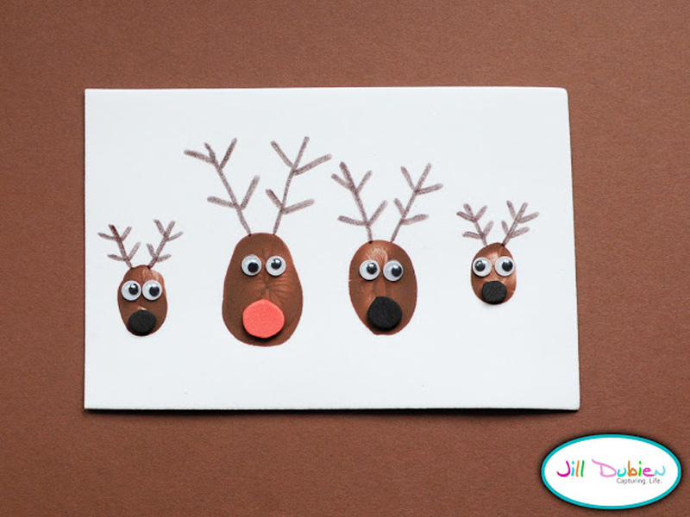
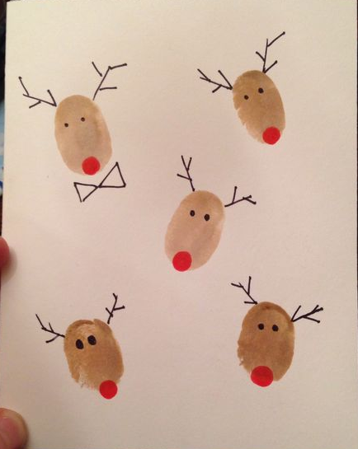
POTREBUJEŠ:
voščilnico (iz tršega papirja ali risalnega lista)
rjavo tempera ali vodeno barvo
flomastre/barvice
POSTOPEK:
Na voščilnico odtisni svoj prst, ki ga premažeš z rjavo barvo. Lahko narediš toliko odtisov, kolikor je članov vaše družine.
Ko se barva dobro posuši, doriši rdeči nosek, oči in roge.
Lahko dodaš še kakšen napis ali druge okraske.

Slide 6
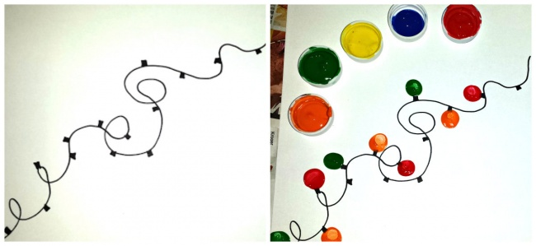
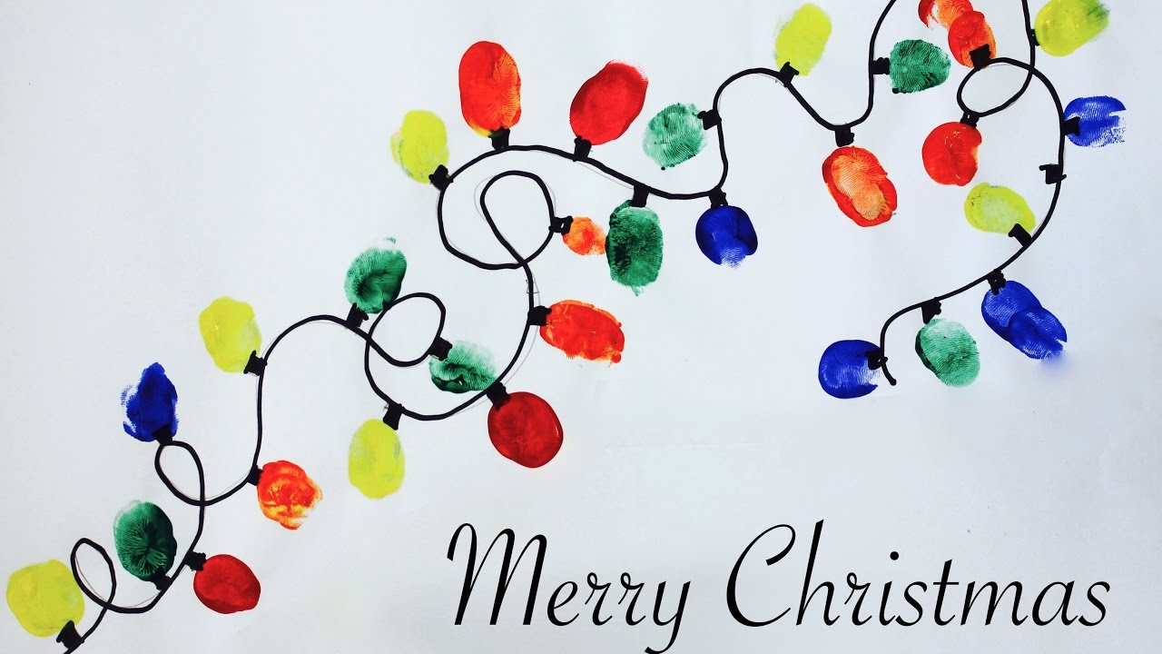
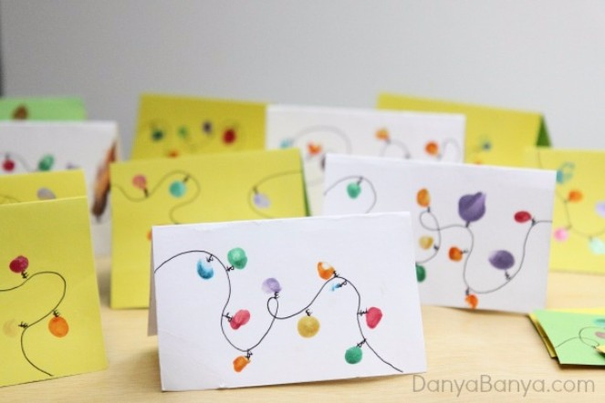
POTREBUJEŠ:
voščilnico (iz tršega papirja ali risalnega lista)
tempera ali vodene barve ali voščenke ali flomastre
črni flomaster
POSTOPEK:
S črnim flomastrom nariši vijugasto črto kot kaže zgornja fotografija.
Na to črto doriši kvadratke, ki predstavljajo del, kjer se lučke držijo žice.
Z barvami naslikaj lučke – lahko jih odtisneš kar s prsti.
Dodaš lahko še kakšen napis ali druge okraske.

Slide 7
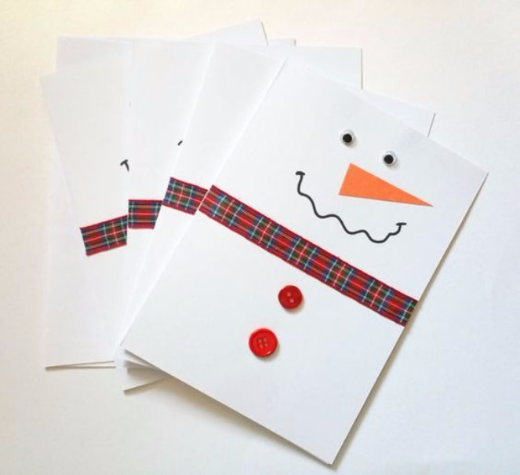
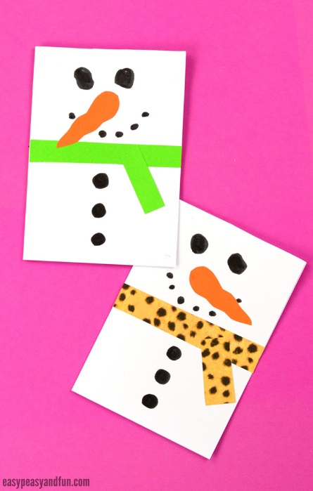
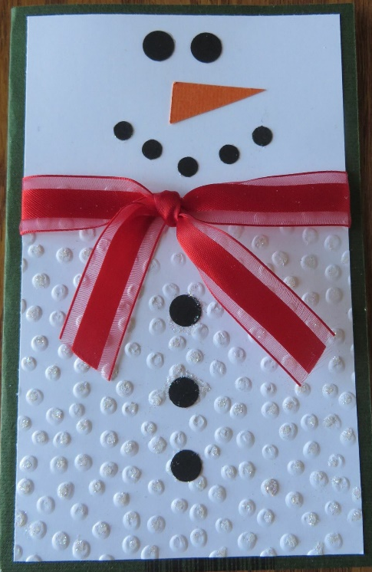
POTREBUJEŠ:
voščilnico (iz tršega papirja ali risalnega lista)
škarje
lepilo
oranžni papir ali barvico ali flomaster
gumbe/bleščice/debelejši okrasni trak
POSTOPEK:
Na sredino voščilnice naprej prilepi okrasni trak (lahko ga tudi narišeš), ki predstavlja snežakov šal.
Nad ta trak nariši ali prilepi oči, usta in nos.
Pod trak nariši ali prilepi pike oz. gumbe.

Slide 8
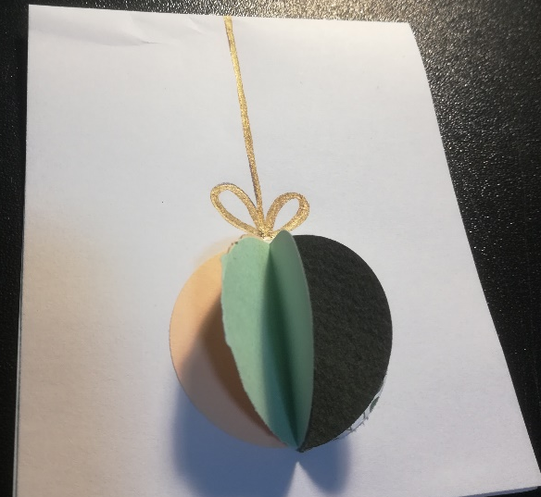
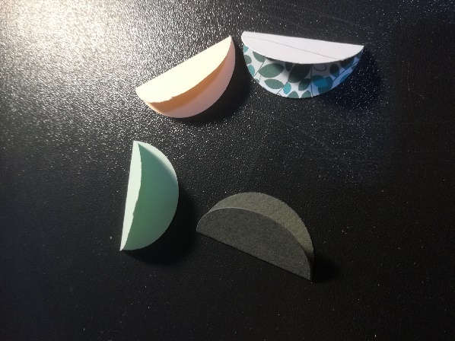
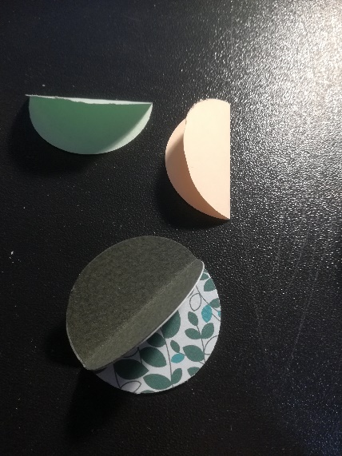
POTREBUJEŠ:
voščilnico (iz tršega papirja ali risalnega lista)
škarje
lepilo
flomaster
barvni papir
POSTOPEK:
Iz barvnega papirja izstriži 3 ali 4 enako velike kroge.
Vsak krog prepogni na polovico tako, da bo barvna stran kroga na notranji strani.
Zlepi skupaj te prepognjene kroge kot kaže fotografija.
Dobljen okrasek prilepi na sredino voščilnice.
Od zgornjega roba voščilnice do okraska nariši črto in pentljo.
Lahko dodaš še kakšen napis ali druge okraske.

Slide 9
Še več idej pa lahko najdeš na spodnjih spletnih straneh:
https://www.mamiblogerke.si/2018/12/vzgoja-in-cas-za-otroke/ustvarjanje/izdelajte-bozicne-voscilnice-skupaj-z-otroki/
https://maminamaza.si/ideje-za-doma-narejene-novoletnebozicnepraznicne-voscilnice/
https://www.ringaraja.net/clanek/7-idej-za-izvirne-bozicno-novoletne-voscilnice_9184.html

